Slide 1

Rocket English
Implementação
Laboratórios de Informática IV
Fernando Mendes, João Rodrigues, Rui Oliveira, Tiago Dinis (Grupo 17)
Lic. Engenharia Informática, Universidade do Minho
2014/2015
Notes:
Apresentação

Slide 2
Índice
Arquitetura MVC em ASP.NET
Implementação da Base de Dados
Modelos
Controladores
Interface
Gestão e Planeamento do Projeto
Notas Finais

Slide 3
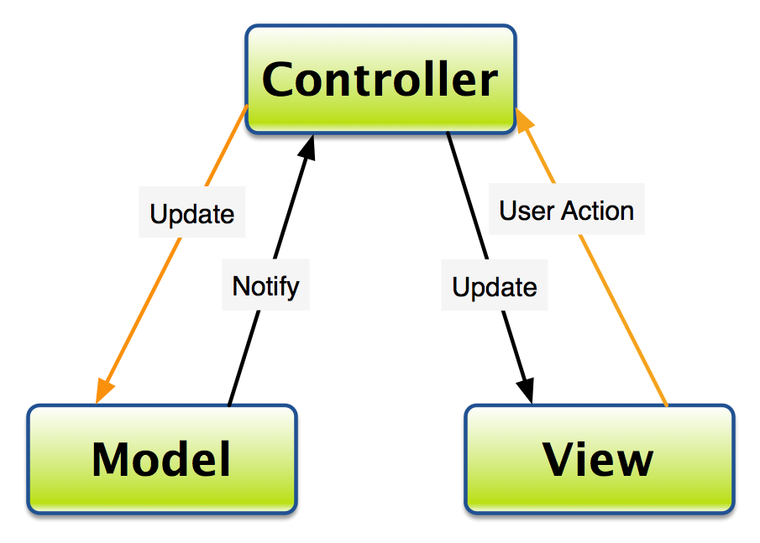
Arquitetura MVC em ASP.NET
Notes:
Padrão arquitetural, divide aplicação em 3 componentes principais.
Modelos: objetos responsáveis pela lógica do domínio dos dados. Ligação entre base de dados e controladores.
Vistas: componentes de apresentação da interface de utilizador.
Controladores: componentes que lidam com a interação do utilizador. Gestão e renderização de vistas, usando e alterando a informação dos modelos.

Slide 4
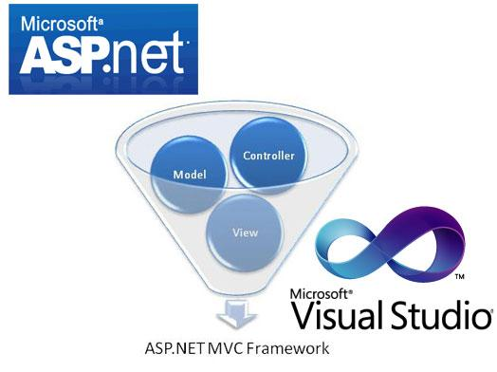
Arquitetura MVC em ASP.NET
Notes:
Com o visual studio foi muito rápido preparar o projeto e a sua arquitetura geral.
MVC em ASP.NET apresenta vantagens:
Fácil gestão de complexidade (modularização e distribuição de tarefas)
Teste unitário de componentes é simples
Leve
Controlo total sobre a aplicação a ser desenvolvida

Slide 5
Implementação da Base de Dados
Implementação Física trivial
Atributos id marcados com AUTO_INCREMENT
Não foram desenvolvidas transações
Não foram criados índices secundários
Notes:
SQL Management Studio permite gerar um script de inicialização de base de dados
Não estão contempladas remoções à base de dados e

Slide 6
Modelos
Implementação suportada por esquema arquitetural
Modularização de funcionalidades
Refactorização de métodos
Novas classes: DBexpander e LessonInfo
Notes:
Impementação dos modelos seguiu muito de perto o diagrama de classes
Foram mudados alguns nomes de métodos, e feitas algumas modularizações de funcionalidade
Por Exemplo: findQuestions() em Lesson passou a ser pollQuestions() para ir buscar as perguntas da lição, invocando randomizeQuestions() para selecionar algumas de forma aleatória.
DBexpander permite a introdução de novos módulos à aplicação através de um .csv
Podem ser adicionadas novas categorias, níveis, lições, tipos de desbloqueável e novos diálogos de avatar
LessonInfo é uma classe auxiliar para guardar meta-informação, não sendo necessário carregar em memória todas as perguntas de todas as lições

Slide 7
Controladores
Ponto de ligação modelo - esqueleto de interface
Várias ações associadas -> Vistas diferentes
Fluxo de execução intuitivo
Notes:
Processam a página a ser apresentada. Ligação entre o esqueleto da interface (feito em HTML) e os modelos.
Cada Controlador pode ter várias ações, onde cada ação tem a si associada uma Vista diferente
Em ASP.NET, as rotas estão relacionadas com os controladores (Exemplo do /Profile/Index). A vista correspondente, Index.cshtml está na pasta Profile.

Slide 8
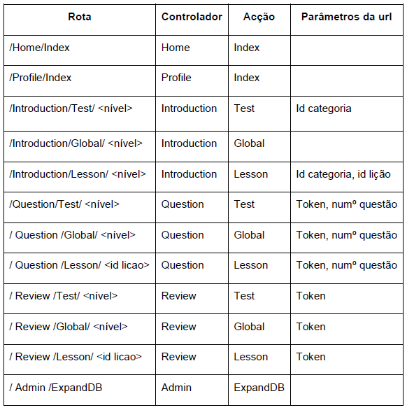
Controladores
Notes:
Referir os parâmetros de URL
Essa organização de Controladores-Vistas é intuitiva (fácil ver o fluxo de execução)

Slide 9
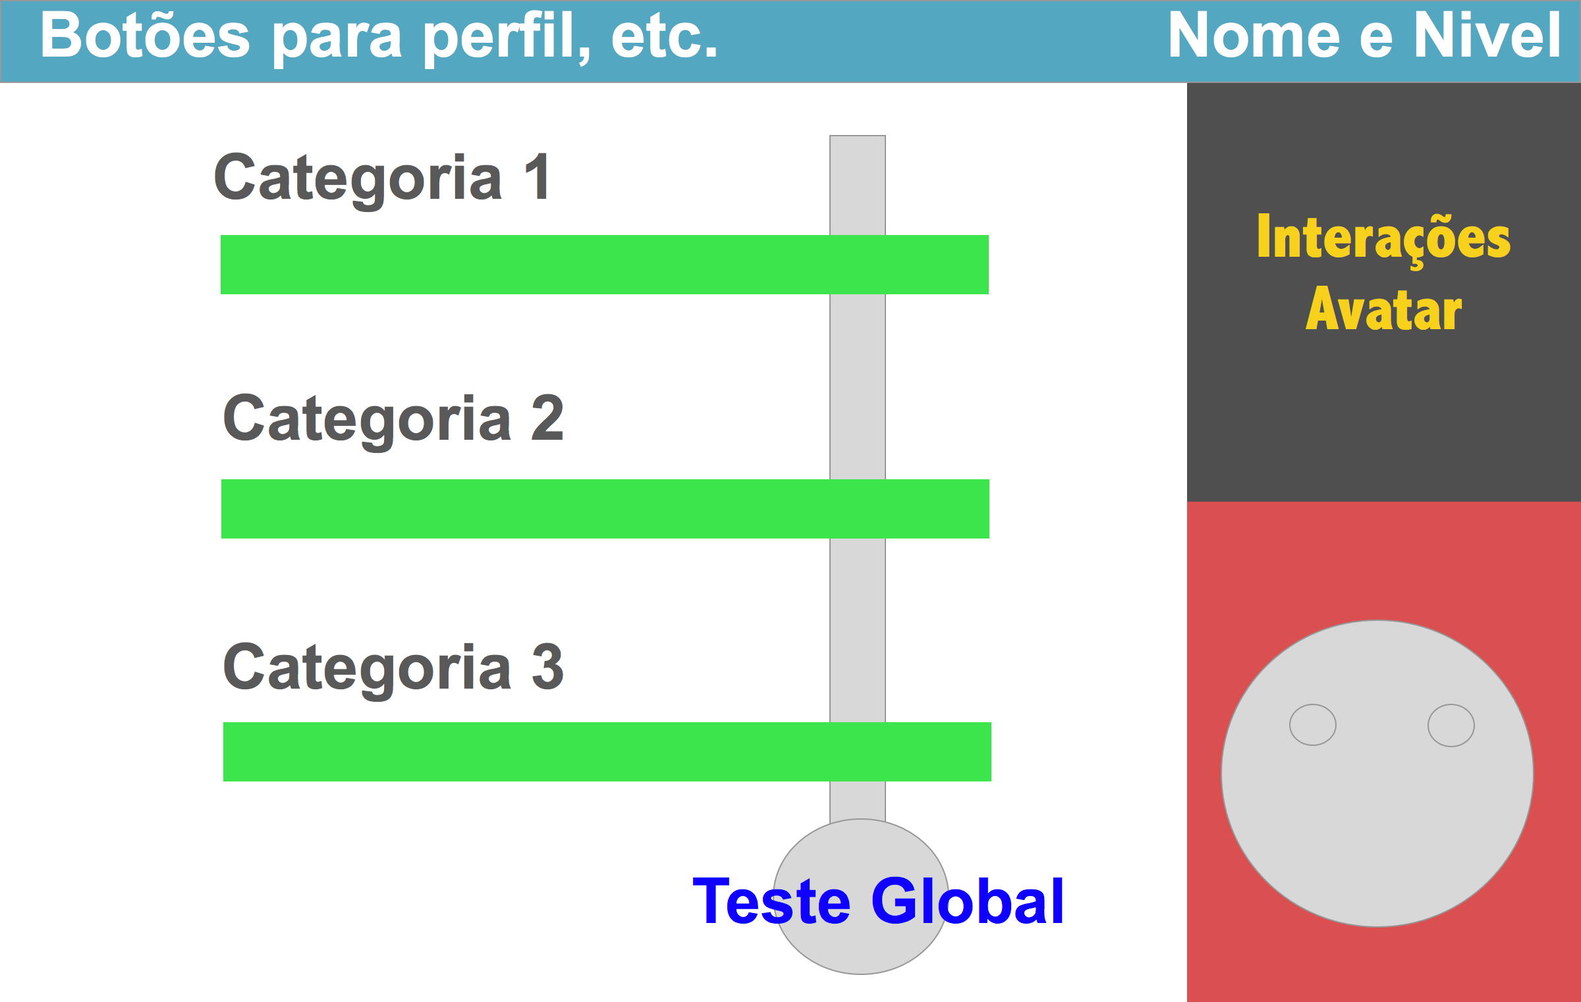
Interface
Menu Principal
Notes:
Baseada nos mockups, mas alterações -> repensada a experiência de utilizador + dificuldades técnicas.
Usada a framework de CSS Bootstrap
Avatar desenvolvido unicamente em HTML5 e javascript, sem o uso de bibliotecas externas

Slide 10
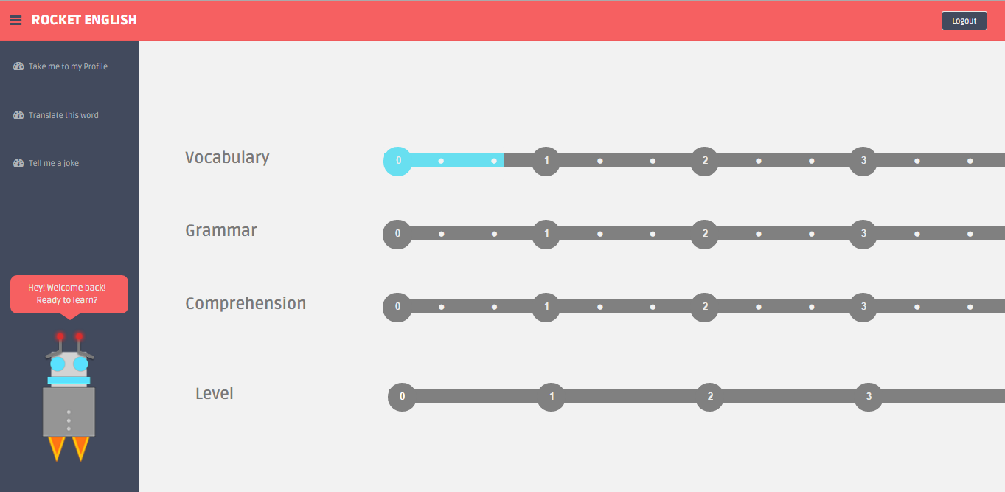
Interface
Menu Principal
Notes:
Barra lateral mudou para esquerda
Barra de nível: teria de ser testada com utilizadores a melhor forma, assim por causa de facilidade de implementação.

Slide 11
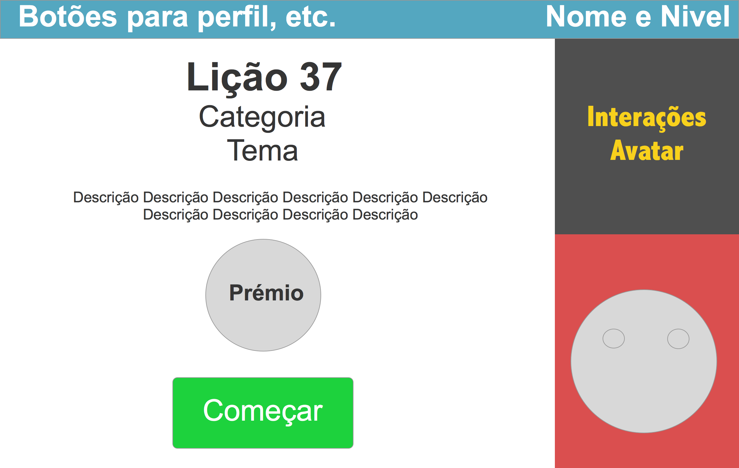
Interface
Introdução Lição/Teste

Slide 12
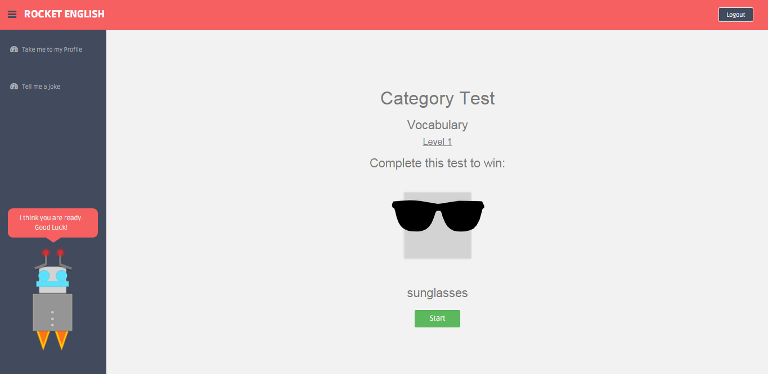
Interface
Introdução Lição/Teste

Slide 13
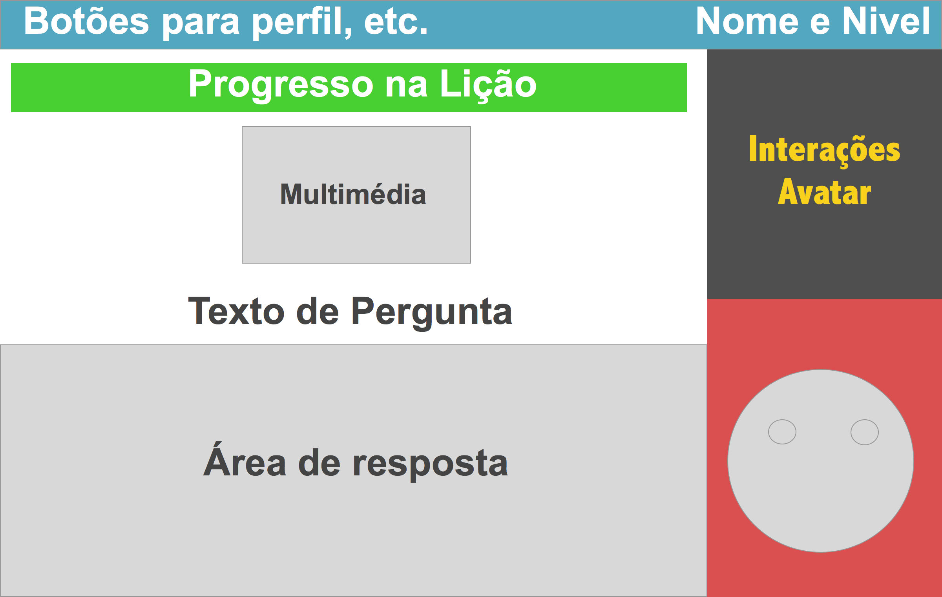
Interface
Questão

Slide 14
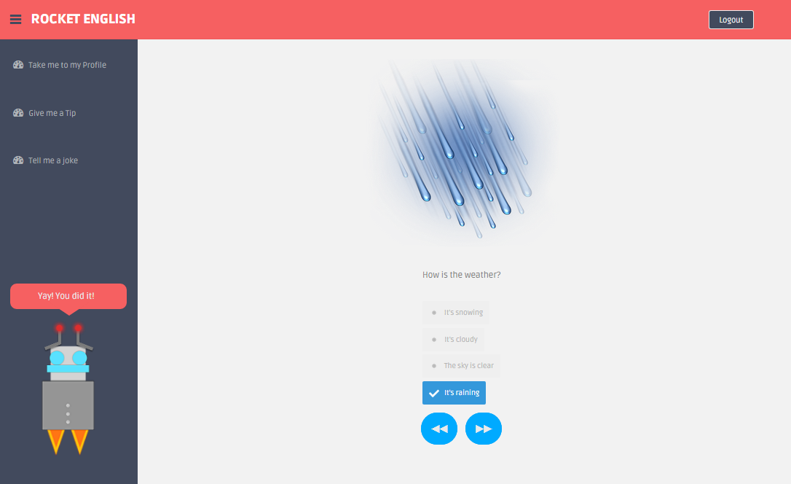
Interface
Questão

Slide 15
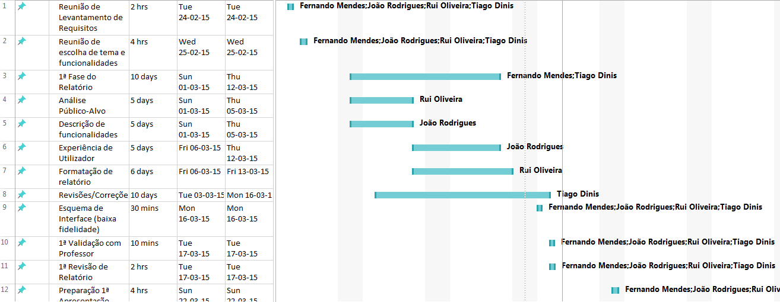
Planeamento 1ª Fase
Previsto e Concretizado
Notes:
Correu tudo bem

Slide 16
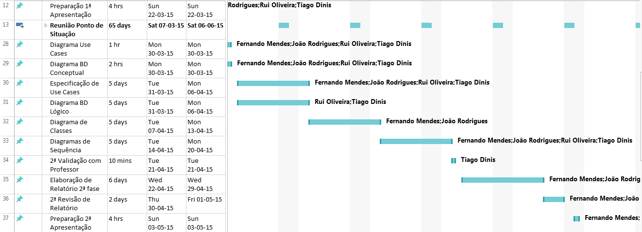
Planeamento 2ª Fase
Previsto
Notes:
Este era o planeamento previsto da fase de modelação .
De forma a acomodar trabalhos de outras cadeiras, alguns que foram marcados com pouca antecedência,
e a gerir a disponibilidade dos vários membros do grupo foi formulado um novo plano de trabalhos.

Slide 17
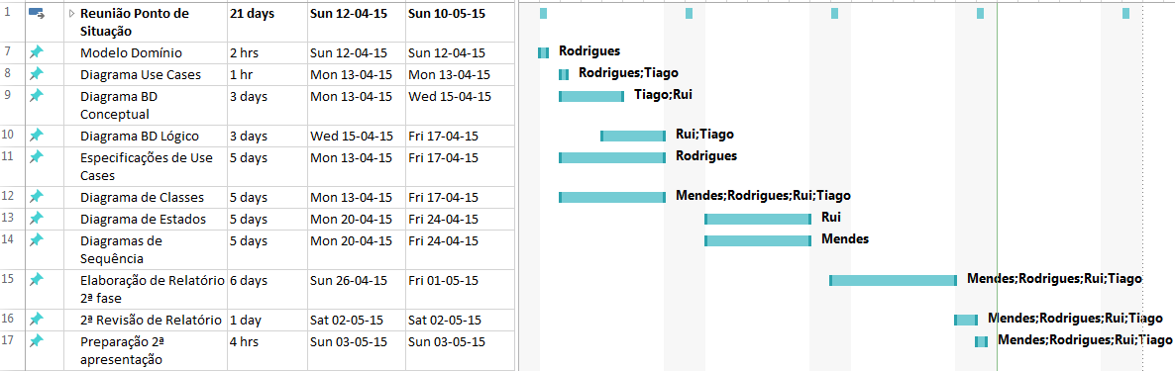
Planeamento 2ª Fase
Realizado
Notes:
Pode-se verificar que:
a janela temporal da 2ª fase foi encurtada (4 e não 6 semanas);
há uma maior paralelização de tarefas;
mudança das pessoas responsáveis por tarefas;

Slide 18
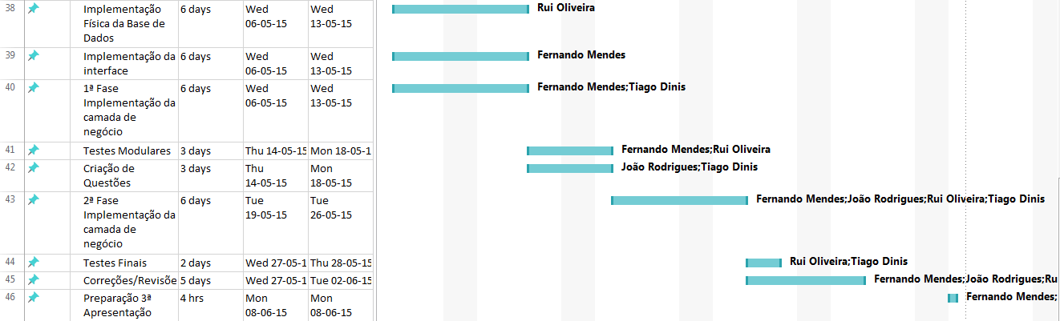
Planeamento 3ª Fase
Previsto
Notes:
Principais Problemas:
Convergência de entregas de 3 projetos e fase de testes
Gestão de elementos que não compunham os mesmos grupos nas várias disciplinas
Levou a que o planeamento fosse reforumlado várias vezes.

Slide 19
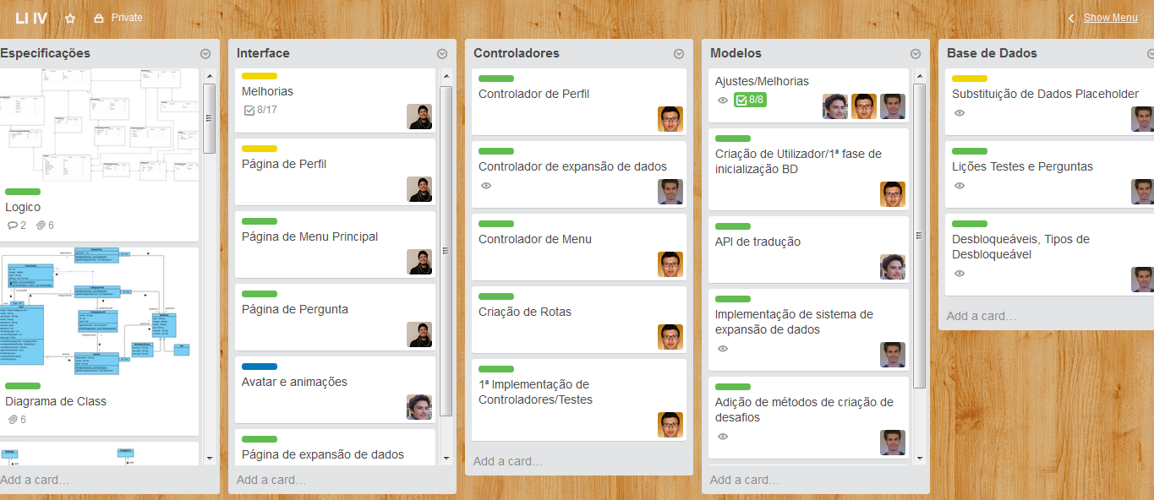
Planeamento 3ª Fase
Agile
Notes:
Mesmo com as reformulações, não se conseguiu cumprir.
O planeamento baseado na previsão tornou-se impraticável.
O que se fez:
Transitou-se para uma gestão mais ágil de pessoas, com a utilização de ferramenta Trello
Lista de tarefas organizadas organizada por componentes
Quando alguém terminava uma, era-lhe logo atribuída uma outra
Permitiu-nos aproveitar os recursos temporais e humanos disponíveis num ambiente de incerteza.

Slide 20
Notas Finais
Problemas Identificados
Recursos temporais reduzidos
Membros pertencentes a grupos diferentes
Incapacidade de previsão da dificuldade de implementação de funcionalidades
Criação de avatar sem recurso a bibliotecas auxiliares
Pouca antecipação de trabalho em cada fase
Notes:
Convergência de testes e projetos
Dificuldade de estar a par de todas as possibilidades de trabalho de todos os membros
Devido à inexperiência do grupo
Embora o resultado tenha sido bom, demorou demasiado tempo
Em fases onde a carga de trabalho foi mais reduzida devia ter-se estudado a tecnologia e ter começado logo com a implementação

Slide 21
Notas Finais
Experiências positivas
Completo um Projeto de Engenharia de Software
Entender o peso de decisões feitas na fase de fundamentação na sua implementação
Reconhecer o valor de uma especificação robusta
Contacto com várias tecnologias Microsoft
Entender a importância da gestão de projetos
Soluções práticas e de fácil manutenção > Soluções Perfeitas
Notes:
Passar por todas as fase de desenvolvimento de um produto de software
Pequenos detalhes na fase de fundamentação têm um grande impacto na fase de implementação
Esforçámo-nos por ter uma boa fase de especificação, o que compensou
Serão uma mais-valia no mercado de trabalho
Organização e fluxo de trabalho muito importante
Não vale a pena tentar criar soluções perfeitas, especialmente quando o tempo escassea

Slide 22
Rocket English
Implementação
Laboratórios de Informática IV
Fernando Mendes, João Rodrigues, Rui Oliveira, Tiago Dinis (Grupo 17)
Lic. Engenharia Informática, Universidade do Minho
2014/2015

